Slide 1
TF Girls 修炼指南 12： 【复习】卷积神经网络 Convolutional Neural Network

Slide 2


我们先不忙看它是什么，先来看它要解决什么问题
计算机视觉是一个很有挑战性的问题，我们就拿图像识别举例

Slide 3
老式的计算机视觉是怎么做的呢？
比如 OpenCV：
你首先需要理解很多算法，比如如何检测线条(Edge Detection)，如何做形态学变化...
然后根据你的知识+经验+脑洞，来设计很多特征。再用这些特征去比对一张图像是不是阿猫阿狗。
这样做有什么问题呢？
每一种不同的物件，你都得去设计特征。
这样的人工智能主要是人工，而不是智能。
老式的流程：原始数据 -> 人工特征提取 -> 算法 -> 结果

Slide 4
卷积要解决的就是自动的特征提取 (Feature Extraction)
卷积神经网络：原始数据 -> 卷积网络 -> 算法 -> 结果
原始数据 -> 深度学习 -> 结果
江湖上，人们把这种招式叫做 End-to-End 的学习
对，这就是卷积要解决的问题

Slide 5
现在我们来看 Convolution 是什么
我们可以将它理解为“矩阵滑窗乘法”
每一张图片都可以被表示为一个3维矩阵：宽x高x颜色通道数
然后我们需要一个滑窗（通常被称为 Filter/Feature Map）
滑窗一般就是 N x N x 颜色通道数 的矩阵。
你也可以理解为需要[颜色通道数]个 N x N 的 Filter Map

Slide 6
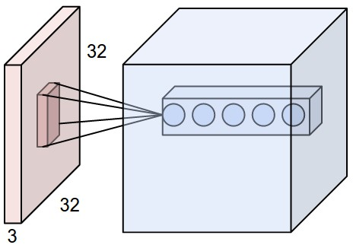
滑窗的运算，以及滑窗后的输出是什么？
右边这个矩阵就是输出，我们可以将其理解为原始图片的特征表示
A Kind Of Feature Representation
输出矩阵的 Depth == Filter 的数量
具体的运算方式我们直接来看 cs231n 课件里的动画吧
http://cs231n.github.io/convolutional-networks/

Slide 7
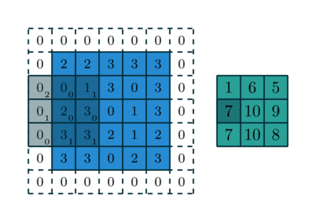
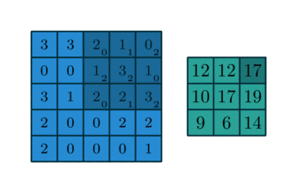
滑窗有很多滑法
Stride：每一步的大小（这个容易理解，每一次滑多少步）
Padding：填充（啥意思？）
http://deeplearning.net/software/theano_versions/dev/tutorial/conv_arithmetic.html
这一页有很不错的动画

Slide 8
矩阵元素一一相乘求和 = 矩阵扁平化为向量后的内积
[4, 2] [9, 4]
[1, 8] [5, 2]
Element-wise Muliplication + Sum
4x9 + 2x4 + 1x5 + 8x2
[4, 2, 1, 8] · [9, 4, 5, 2]
点乘/内积
4x9 + 2x4 + 1x5 + 8x2

